Slide 1
PROBLEMY ODKRĘGOSŁUPOWE - PRZYCZYNY , PROFILAKTYKA
I TERAPIA
Opracowali :
mgr fizjoterapii Iwona Gałka- Bienkiewicz mgr fizjoterapii Jarosław Bienkiewicz
,, GALEN ” MILICZ

Slide 2
STATYSTYKA
1 na 19 pracujących dorosłych odwiedza co roku lekarza z powodu bólu krzyża ( 14 mln. w USA).
Prawie 7 mln ludzi cierpi na przewlekłą chorobę dyskową ( USA w 1996 roku )
Dolegliwości bólowe kręgosłupa są powodem ponad 33 milionów wizyt ambulatoryjnych rocznie w USA
Co roku bóle krzyża są drugą po chorobach zwyrodnieniowych stawów przyczyną zwolnień lekarskich
Bóle krzyża były powodem 649 000 hospitalizacji w1998 r., z których 435 000 zakończyło się leczeniem operacyjnym. Raport North American Spine Society

Slide 3
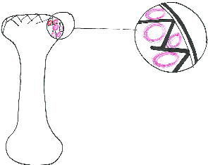
KOŚC GĄBCZASTA
a) W budowie tkanki kostnej dostrzegamy u nasady kości długiej tkankę kostną gąbczastą z beleczkami kostnymi ułożonymi a la akwedukt.
b) Między beleczkami znajduje się szpik kostny czerwony . Siły nacisku stymulują produkcję szpiku przez co wpływają na produkcję czerwonych ciałek krwi.
c) U pacjenta leżącego w łóżku nie ma sił nacisku i dlatego jest słaby , gdyż mniej erytrocytów wyłapuje mniej tlenu.
d) Podobnie jest w kosmosie, gdzie nie ma sił nacisku . Tam dochodzi do zaniku ok.40% masy tkanki kostnej i mięśniowej. Dlatego kosmonauta nie wyskakuje z kapsuły tylko jest z niej wyjmowany.
e) W dopingu krwi EPO, pobrana krew w górach ( gdzie jest więcej sił nacisku, czyli więcej erytrocytów) zostaje sportowcowi wtłoczona na nizinach w okresie startowym. To turbodoładowanie pozwalało osiągać rekordy np. w biegach długodystansowych.

Slide 4
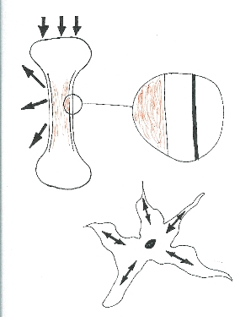
KOŚCI DŁUGIE- TRZON
a) Tkankę kostną zbitą tworzą blaszki kostne ułożone spiralnie (5-6 warstw). Tworzą trzon kości długich przypominający rury (jest to rozwiązanie optymalne pod względem wytrzymałość materiału )
b) W trzonach znajduje się szpik żółty z limfocytami. Złe odżywienie tej okolicy, czyli brak sił pociągania mięśniowego to spadek obronności
c) Na kość działają siły nacisku wyduszając z niej krew oraz siły pociągania mięśniowego , które odkształcając blaszki kostne tworzą podciśnienie , przez co powodują napływ krwi do kości. Można tkankę kostną porównać do gąbki , którą nasączamy wodą i później ją wyciskamy .

Slide 5
STAWY
a) W budowie stawu wyróżniamy 2 nasady kości zakończone powierzchniami stawowymi, maź, torebkę i więzadła.
b) Staw odżywiany jest z mazi oraz z tkanki kostnej gąbczastej. Zły metabolizm to spadek elastyczności, pękanie powierzchni stawowych, zmiany zwyrodnieniowe.
c) Odżywianie odbywa się wskutek ruchu, kiedy siły nacisku przemieszczają substancje odżywcze. Warunkiem koniecznym do optymalnego funkcjonowania stawu jest maksymalne używanie powierzchni stawowych , tak by miały ze sobą kontakt. Dlatego odchodzi się od gipsowania kończyn , gdyż więcej jest problemów z racji unieruchomienia , niż z powodu kontuzji. Łącząc ten fakt z postawą yogina , to można wysnuć wniosek , że za ruchomością w stawach idzie dobry stan zdrowia.

Slide 6
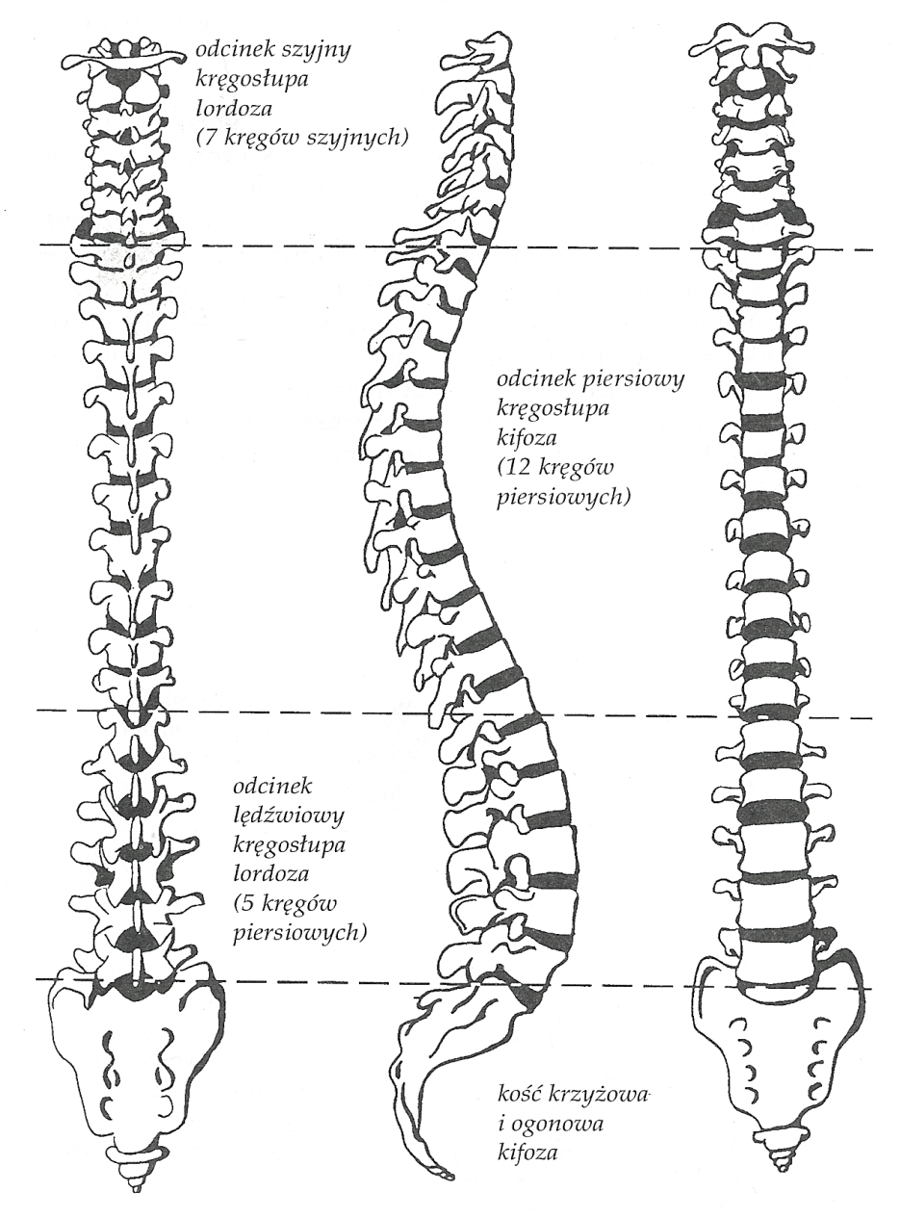
Człowiek XX – XXI wieku narażony jest na obciążenia statyczne. Występują one podczas pracy przy komputerze, w domu ,w samochodzie, na działce czy w czasie odpoczynku przed telewizorem. Generalnie – człowiek więcej się zgina niż prostuje. Brakuje mu harmonii w używaniu narządu ruchu.
Część bierną narządu ruchu stanowi szkielet ze stawami i więzadłami, a część czynną – mięśnie. Osią szkieletu jest kręgosłup, w budowie którego wyróżniamy 7 kręgów szyjnych, 12 piersiowych, 5 lędźwiowych, 5 krzyżowych zrośniętych i tworzących kość krzyżową oraz 3 –4 kręgi ogonowe.
Patrząc na kręgosłup z boku dostrzegamy krzywizny lordozy (szyjne i lędźwiowe) i kyfozy (piersiowa i krzyżowa). Kręgosłup, oprócz funkcji podporowej, unosi żebra, kończyny, głowę, a także chroni rdzeń kręgowy i jest miejscem przyczepów wielu grup mięśniowych.

Slide 7
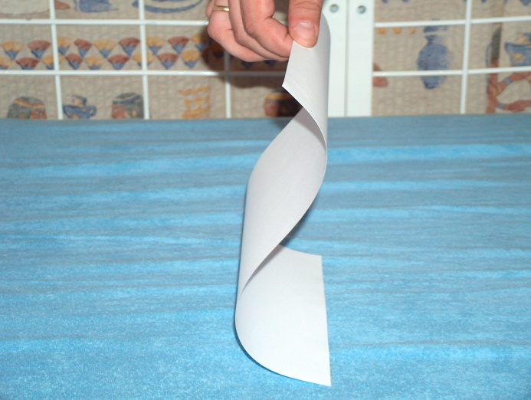
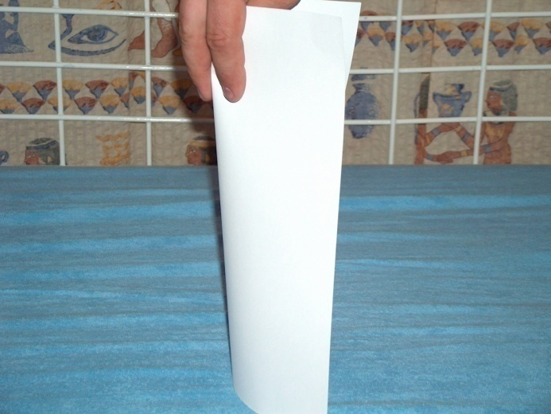
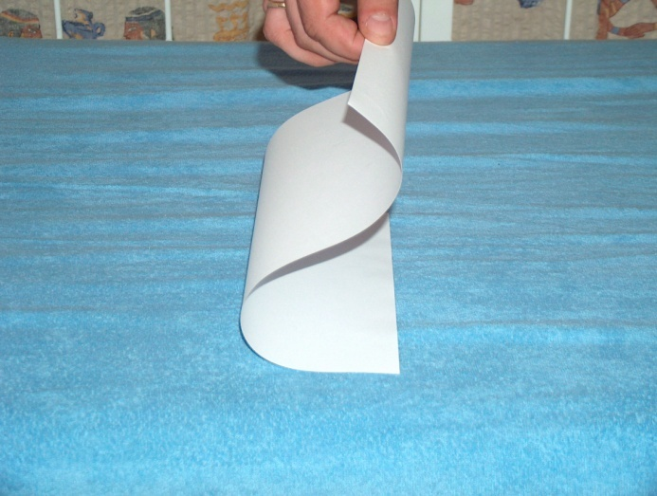
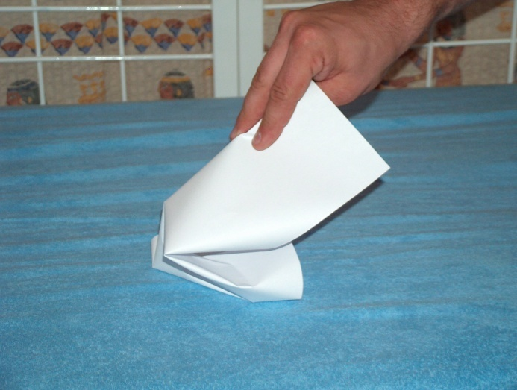
Aby zademonstrować funkcjonowanie kręgosłupa posłużymy się kartką papieru
a) Tak zachowują się krzywizny kręgosłupa w życiu, podczas obciążenia – jest to kilkukrotne zwiększenie wytrzymałości materiału
b) Tak wygląda sytuacja , gdy mamy zniesione krzywizny strukturalnie ( na zdjęciu RTG spłycona np. lordoza szyjna , lędźwiowa ) lub funkcjonalnie ( przyjmujemy takie ułożenie kręgosłupa w życiu codziennym )
Spłycenie lordozy ( patrząc z boku to jest to wygięcie w przód kręgosłupa) występuje wtedy gdy głowa jest wysunięta w przód i opuszczona – komputer, samochód, spanie na plecach z dużą poduszką.
c) Spłycenie kyfozy występuje rzadziej ( plecy płaskie) Częściej jest pogłę –- - bienie , co też nie jest rozwiązaniem optymalnym ( okrągłe plecy ) na ,, góralu”

Slide 8
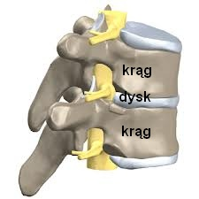
ERGONOMICZNE UŻYWANIE KRĘGOSŁUPA
Bóle kręgosłupa występują u 90 % populacji, u 98 % ich przyczyna ma charakter mechaniczny. To nie przeciąg ani guz, to problem naszej głowy i naszej świadomości używania kręgosłupa – wzorców ruchowych – kodowanych nam przez rodziców i otoczenie. Jeżeli dołożymy do wadliwych nawyków ruchu wadę postawy, to problem mamy gwarantowany.
Uszkodzeniu ulega dysk, który znajduje się między dwoma kręgami. Więzadła zabezpieczające ten obszar są silniejsze z przodu. Z tylu słabsze więzadła chronią pierścień włóknisty (dysk) przed ruchami zgięcia w przód.
U dzieci i młodzieży problem ten występuje marginalnie. Dzieje się tak, ponieważ stawy, do 30 roku życia, cechuje bardzo duże nawodnienie – większa elastyczność. Z utratą wody spada elastyczność i odporność na odkształcenia i przeciążenia.

Slide 9
Krążki międzykręgowe, potocznie dysk - struktura kręgosłupa występująca między trzonami kręgów i zbudowana z jądra miażdżystego(gęste galaretowate wypełnienie) otoczonego pierścieniem włóknistym. Pierścień włóknisty tworzą przebiegające naprzemiennie skośne włókna kolagenowe i elastynowe. Pierścień ten jest znacznie grubszy w części przedniej, cieńszy zaś w tylnej, gdzie najczęściej ulega uszkodzeniom (dyskopatia , rwa kulszowa). Wraz z dwoma sąsiednimi kręgami tworzy segment ruchowy kręgosłupa. Właściwie uwodnione jądro miażdżyste zapewnia segmentowi ruchowemu elastyczność i umożliwia przenoszenie znacznych obciążeń. Pierścień włóknisty natomiast zapobiega jego przemieszczeniom.
Podczas urazu jądro dysku rozrywa pierścień i tworzy się ranka. W analogicznej sytuacji – gdy przetniemy palec – zamieramy w bezruchu. Czekamy aż rana się zagoi. W przypadku dysku postępujemy nielogicznie - gdyż znieczulamy się lekami i „paprzemy” sobie rankę, która powstaje w tylnej części pierścienia włóknistego. Codziennie ją rozrywamy, gdyż biorąc leki nie czujemy, jak ona się otwiera po błędnym ruchu. Leczymy się sami, starając się funkcjonować po staremu, ze złymi wzorcami ruchu.

Slide 10
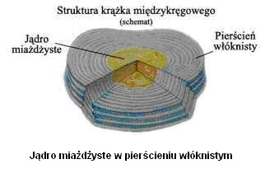
Tak jak inne rodzaje tkanki łącznej, krążki międzykręgowe również posiadają żywe komórki, które do przetrwania potrzebują substancji odżywczych i wytwarzają zbyteczne produkty przemiany materii, które muszą być usuwane, jednak proces ten nie jest jeszcze do końca poznany. Brak jest w nich natomiast, przynajmniej po przekroczeniu 25 roku życia, komórek krwi. Łożyska włośniczkowe, które obsługują krążki międzykręgowe kiedy jesteśmy młodzi, zostają utracone jako naturalny efekt starzenia
Krążek międzykręgowy pełni jednocześnie funkcję amortyzatora kręgosłupa i zapewnia mu ruchomość (jak łożysko ślizgowe). Umożliwia zgięcie, prostowanie, ruchy boczne i obrotowe kręgosłupa. Dzięki dyskom kręgi nie ocierają się o siebie.
Z wiekiem i w wyniku przeciążeń elastyczność krążków
międzykręgowych maleje i mogą powstawać uszkodzenia
(pęknięcia) pozwalające na przemieszczanie się całości
lub części jądra miażdżystego (dyskopatia) oraz powstanie
jego przepukliny, która może powodować przemieszczanie
się go do lub korzeni rdzeniowych. W patologii, czyli dyskopatii, gdy zmiana jest z punktu widzenia medycyny nieodwracalna, stosuje się fenestrację, tzn. wycięcie tego fragmentu jądra miażdżystego, które w sposób widoczny na CT (tomografii komputerowej) lub rezonansie modeluje rdzeń kręgowy lub zespół korzeni nerwowych.

Slide 11
Dlatego tak ważne jest wyrabianie świadomości prawidłowego używania kręgosłupa w czynnościach dnia codziennego. Przyczyna tkwi w trybie życia.
TRYB ŻYCIA TAM JEST PRZYCZYNA I LEK W BÓLACH KRĘGOSŁUPA
W budowie kręgosłupa dostrzegamy rozwiązania optymalne (od strony mechaniki). Musimy zaznaczyć jego funkcję ochronną dla rdzenia kręgowego, nośną dla głowy i pozostałych kości , gdyż jest osią centralną szkieletu. Oprócz tego jest miejscem przyczepu więzadeł i mięśni przykręgosłupowych. Aby konstrukcja spełniała swoje funkcję , natura wymyśliła mechanizm doskonały – krzywizny w płaszczyźnie strzałkowej : lordoza i kyfoza, które działają jak amortyzator.

Slide 12
PRZECIĄŻENIA POZYCJA PRZY KOMPUTERZE

Slide 13
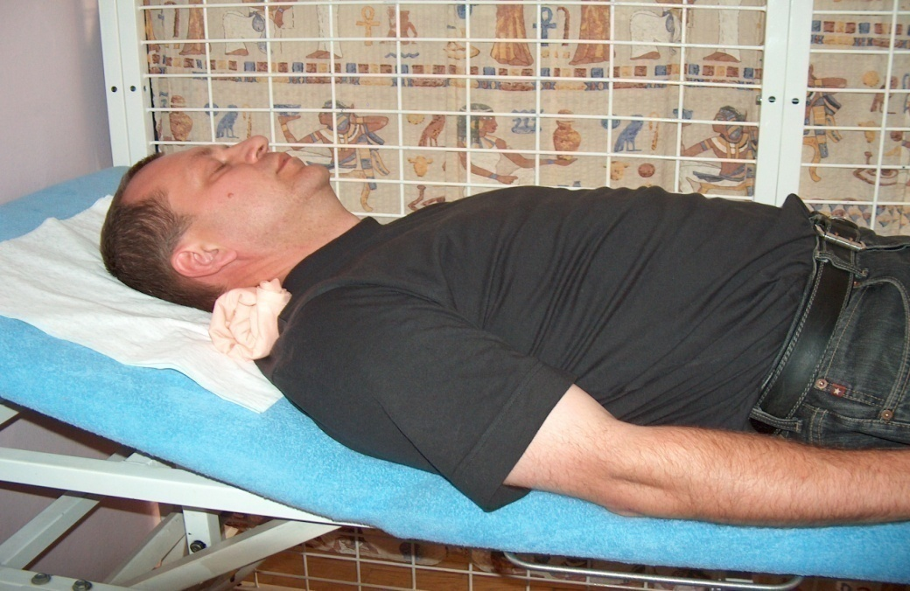
Rano wstajemy z leżenia na plecach do przodu
Śpimy na miękkich wersalkach
Myjemy się w toalecie, przygotowujemy śniadanie z zaokrąglonymi plecami
?
350 kg
ROZWIĄZANIE POŚREDNIE z wałkiem pod szyją
Podobną pozycję przyjmujemy podczas ubierania skarpet i butów
Ubierając dzieci nie pamiętamy o „dźwiganiu nogami”
500 kg
Notes:
13

Slide 14
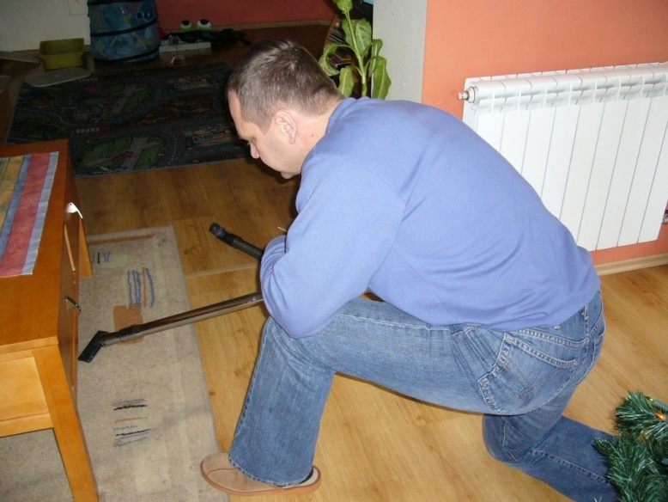
Jadąc „góralem”, autem bądź autobusem również o tym zapominamy.
W szkole przeważnie siedzimy, a po powrocie do domu zalegamy przed telewizorem lub komputerem.
ŹLE - ROTACJA SZYI
OK. !
275 kg
Często śpimy źle – na brzuchu lub na plecach z wysoko ułożoną głową .
Bez zmiany błędnych nawyków w przyszłości wystąpią bóle, które będą trudne do zlikwidowania .
Jedynym sensownym sposobem likwidowania problemów odkręgosłupowych jest zmiana sposobu funkcjonowania. Te same czynności ale inaczej.

Slide 15
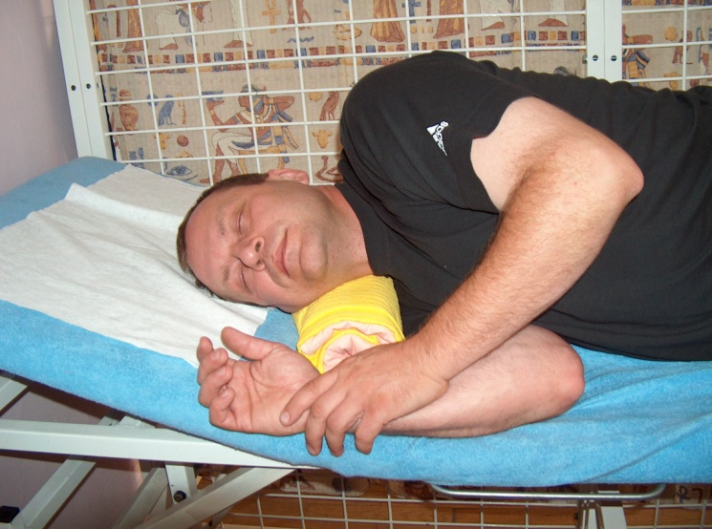
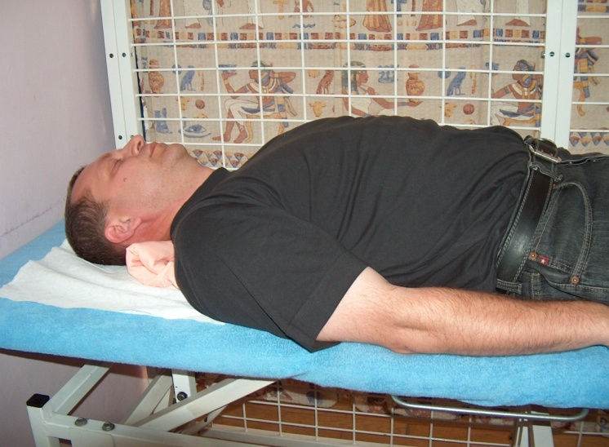
150 kg
W fazie ostrych bóli kręgosłupa stosuje się pozycje przeciwbólowe, połaczone z wyeliminowaniem ruchów urazogennych (na „żywca” nie zrobimy sobie krzywdy).
Po kilku dniach wprowadza się ruch przywracający funkcję stawów kręgosłupa. Stopniowo wprowadza się nowe wzorce ruchu. Czasem bóle wracają, ale kojarzy się ten fakt z powracaniem starego, niefizjologicznego sposobu funkcjonowania.

Slide 16
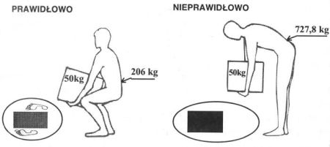
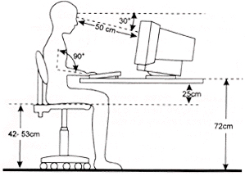
PRZECIĄŻENIA
PRACA PRZY KOMPUTERZE
DŹWIGANIE PRZEDMIOTÓW

Slide 17
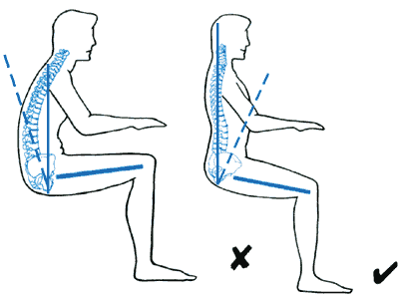
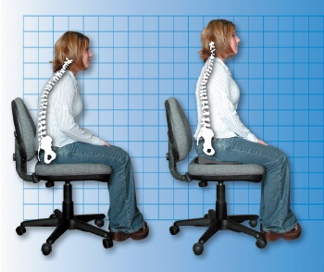
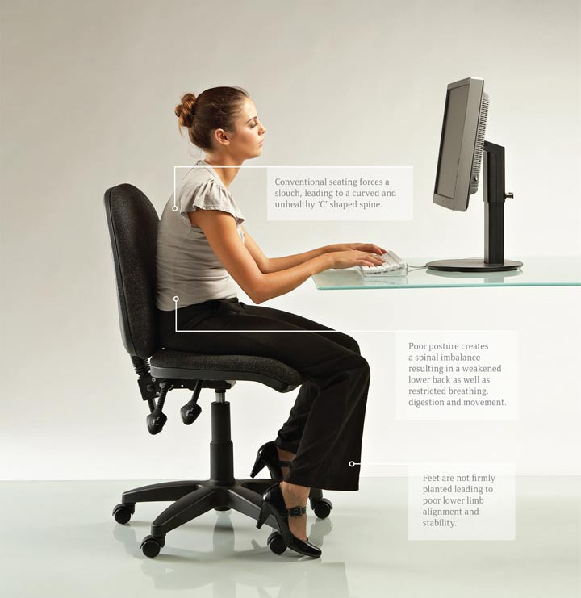
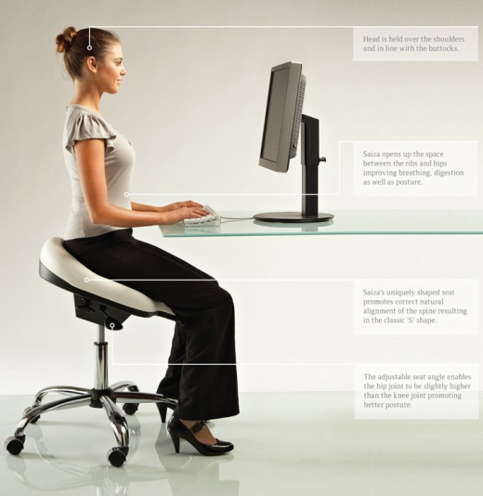
JAK PRAWIDŁOWO SIEDZIEĆ
Siedzący tryb życia jako efekt uboczny rozwoju cywilizacji jest jednym z głównych przyczyn bólów pleców i odmianą tzw. przodopochylenia ciała. W czynnościach codziennych przeważają pozycje zgięciowe ciała. Wpływa to negatywnie na nasze dyski, które wypychane do tyłu w konsekwencji doprowadzają do bólu pleców. W takiej sytuacji jedynie co można zrobić to próbować spowolnić proces degeneracyjny. Nie zastąpi on niestety ćwiczeń, terapii i ergonomii w czynnościach dnia codziennego. Przy prawidłowym siadzie zawsze biodra powinny być wyżej niż kolana.Na zdjęciu z prawej i poniżej pokazano różnice w wysokości stawów biodrowego i kolanowego oraz reakcję kręgosłupa przy zastosowaniu podkładki.

Slide 18
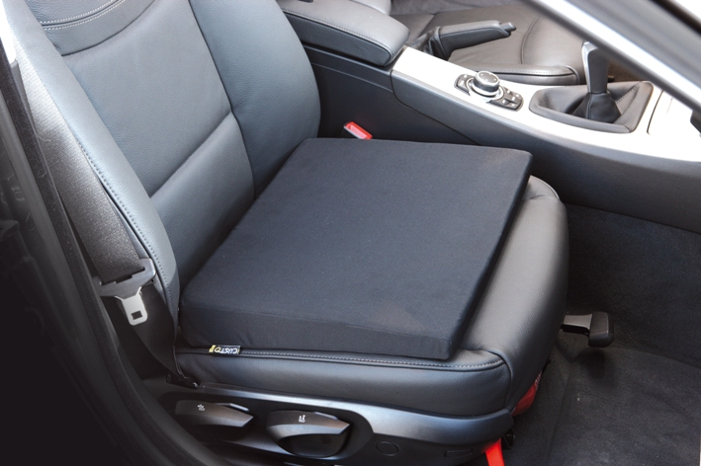
KLIN NA FOTEL
W AUCIE
Jeśli dobrze zastosujesz w/w przedmioty to podczas siadu odczujesz jak Twój kręgosłup naturalnie zacznie się prostować. Zauważysz, że nie ma znaczenia jak bardzo wyprofilowane jest oparcie fotela. Twój kręgosłup nie będzie już potrzebował dużego wsparcia (najprostsze oparcie wówczas wystarcza). Odczuwalne będzie napięcie między łopatkami a ogólna ocena siadu ulegnie poprawie. W trakcie pracy pozytywny wpływ pozycji będzie miał również na łokcie i dłonie (np. zmniejszenia bólu i drętwienia).
Klin można wykorzystać w samochodzie. Kupując fotel do pracy kieruj się ustawieniem siedziska a nie profilem oparcia

Slide 19
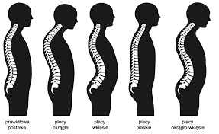
ZESPÓŁ BRUGGERA.
A
2
Prawidłowo zbudowany kręgosłup widziany z boku przypomina kształt litery S. Wygięcie do przodu to lordoza (mamy dwie lordozy: szyjna i lędźwiowa), wygięcie do tyłu to kifoza (posiadamy kifozę: piersiową i krzyżowo – ogonową ). Każde odchylenie od prawidłowego wzorca ustawienia kręgosłupa czyli spłycenie lub powiększenie lordozy oraz kifozy to patologia. Niesie ona za sobą bóle w różnych częściach ciała . Powyższe zmiany prawie zawsze występują łącznie. Spłycenie lordozy lędźwiowej pociąga za sobą zmniejszanie kifozy piersiowej ( 1 ), która doprowadza do wysunięcia głowy do przodu wraz z zniesieniem lordozy szyjnej. Całość zmian powstaje na wskutek poszukiwania przez organizm nowego środka ciężkości, który na wskutek zmian został zniesiony. Oczywiście sytuacja ta odnosi się również do osób z prawidłową budową kręgosłupa, ale mających inne przyczyny, np. złą postawę ciała
W trakcie zmian w ustawieniu kręgo- -słupa może dojść także , w płaszczyźnie strzałkowej (widzianego z boku) do spłycenia lordozy szyjnej. Gdy jest to następstwem zwiększania się kifozy pier- -siowej ( 2 ) to dochodzi do przesu- - nięcia głowy do przodu i wytworzenia dużego przeciążenia na dwóch pierwszych kręgach szyjnych (2 )
2
1

Slide 20
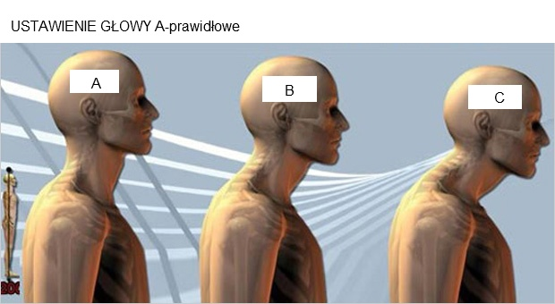
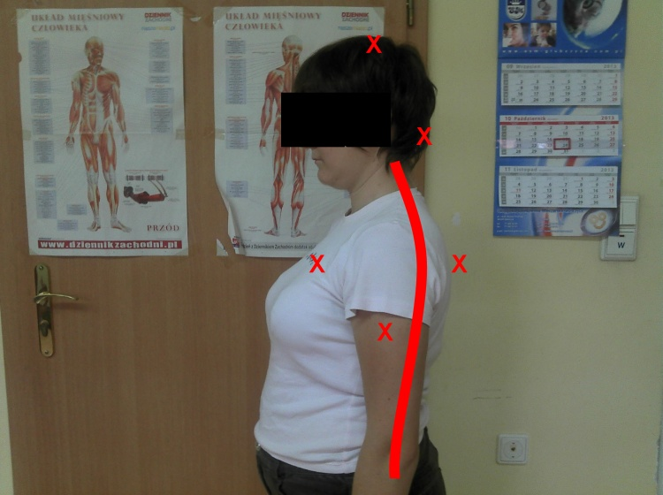
Jednym z efektów tego ustawienia jest uaktywnienie punktu okostnego na wyrostku kolczystym C2. Powoduje on bóle szyi, dolnej części głowy z promieniowaniem do oka. Pacjent często zgłasza wzrost ciśnienia w oku potwierdzony badaniem lekarza okulisty. Dodatkowo punkt ma wpływ na wzmożone napięcie mięśniowe powodujące ból tego rejonu (np. m. dźwigacz łopatki).
Przy prawidłowo ustawionej głowie, pion spuszczony z brody powinien dotykać wcięcia mostka ( 3). Sprzyja to prawidłowemu rozłożeniu siły ciężkości na połączeniach w kręgosłupie.
Odchylenie od normy czyli przesunięcie głowy do przodu powoduje wzrost przeciążenia na połączeniach mostkowo-żebrowych. Niesie to za sobą bóle w klatce piersiowej wraz z promieniowaniem do lewej kończyny górnej. Jest to ból bardzo podobny do bólu przy zawale serca. Powoduje go głównie zablokowanie 4 i 5 żebra.
UWAGA! Nigdy nie wolno ignorować wyżej opisanej sytuacji. W pierwszej kolejności należy udać się do lekarza i zrobić EKG. Jeżeli badanie nie wykaże odchyleń w pracy serca, można wziąć pod uwagę inną przyczynę bólu, w tym ból pochodzenia odkręgosłupowego.
Dodatkową przyczyną tego bólu może być: zbyt duży biust u kobiet, krótkowzroczność (osoby które nie chcą nosić okularów), wielogodzinna wymuszona pozycja pochylenia do przodu np. złe siedzenie za biurkiem. Wszystkie te sytuacje również powodują przesunięcie głowy do przodu ( 4 )
3
4
Czerwona linia pokazuje kształt kręgosłupa. Miejsca występowania bólu zaznaczono literą x

Slide 21
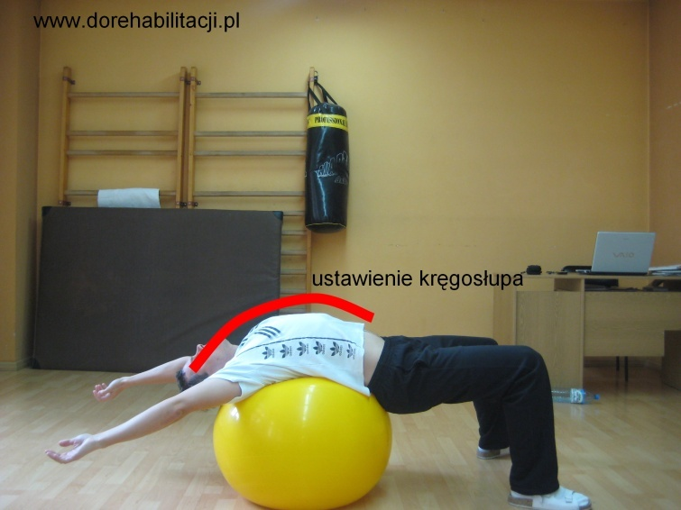
Spłycona lordoza szyjna ma degeneracyjny wpływ na dyski kręgowe. Prowadzi do dyskopatii szyjnej i zwężenia kanału kręgowego, powodujący ból promieniujący do kończyny górnej w następstwie ucisku n .pośrodkowego. Wystąpić mogą: bóle barków, głowy, łopatek, ucisk na tętnice kręgowe, problemy z przełykaniem, odczuwanie drętwienia na czubku głowy. Bardzo często pacjent sygnalizuje ostry ból przy wdechu lub wydechu powietrza. Jest to efekt zablokowania połączeń kręgosłupa z żebrami. Ważną rolę odgrywa tu zablokowanie pierwszego żebra, które znajduje się w sąsiedztwie splotu naczyniowo- nerwowego. Powoduje ono bóle w dół kończyny dolnej oraz ma wpływ na zapalenie stożka rotatorów.
Zespół górnego otworu klatki piersiowej lub tzw zespół Bruggera, to bardzo złożony problem z punktu widzenia rehabilitacji. Każda dysfunkcja w tym rejonie, (dyskopatia, zablokowanie, uraz ortopedyczny, przeciążenia mięśni, nadwaga, duży biust) spowodowana złą budową kręgosłupa, ciała lub złych nawyków w postawie, rozpoczyna proces następujących po sobie zmian zgodnych z biomechaniką. Doprowadza do upośledzenia czynności dnia codziennego, zmęczenia, wzmagających się bóli. Niestety, w tej sytuacji pacjent nie jest w stanie poradzić sobie sam za pomocą odpowiednich ćwiczeń czy też środków farmaceutycznych. Musi tu być współpraca z dobrym fizjoterapeutą
5
Z powyższych faktów na plan pierwszy w terapii zespołu bólowego wysuwa się profilaktyka. Kiedy odczuwamy pierwsze symptomy (bóle u podstawy czaszki promieniujące do oka, bóle łopatek, napięcie mięśniowe w okolicy szyi i barków, bóle w mostku) podczas dnia, a które ustępują po wypoczynku, należy jak najczęściej przyjmować pozycję wypychającą klatkę piersiową do przodu. Pomocą może piłka , wałek ( 5)

Slide 22
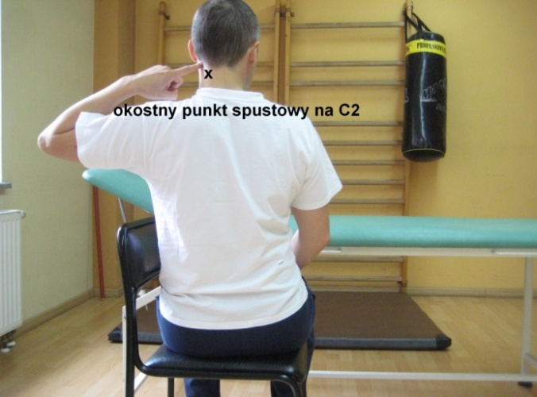
Usiądź wygodnie z rekami splecionymi na pochylonej do przodu głowie. Spróbuj teraz prostować głowę przeciwko minimalnemu oporowi ze splecionych rąk – wdech i w wydechu nie unosimy głowy ( ciężar rąk naciąga szyję 7 sek. ) 2- 3 cykle.
Przy ruchu w bok analogicznie – minimalny opór reką wdech i w wydechu ciężar ręki naciąga przez 7 sek. mięsień czworoboczny ( bok szyi ) 2 – 3 cykle
Opis terapii punktu spustowego, który często odpowiada za bóle dolnej części głowy i oka - Punkt znajduje się z boku kręgosłupa poniżej potylicy. Jest bardzo bolesny. Jeśli jest uaktywniony i dobrze trafimy, poczujemy jak ból lub prąd popłynie z boku głowy (często aż do oka). Trzymamy ucisk przez ok 15 -20 sek. ( skala bólu w przedziale 1-10 na poziomie 4- 8 ) , a następnie pochylając głowę do przodu rozciągamy miejsce z punktem. Powtarzaj 1-2 razy dziennie.

Slide 23
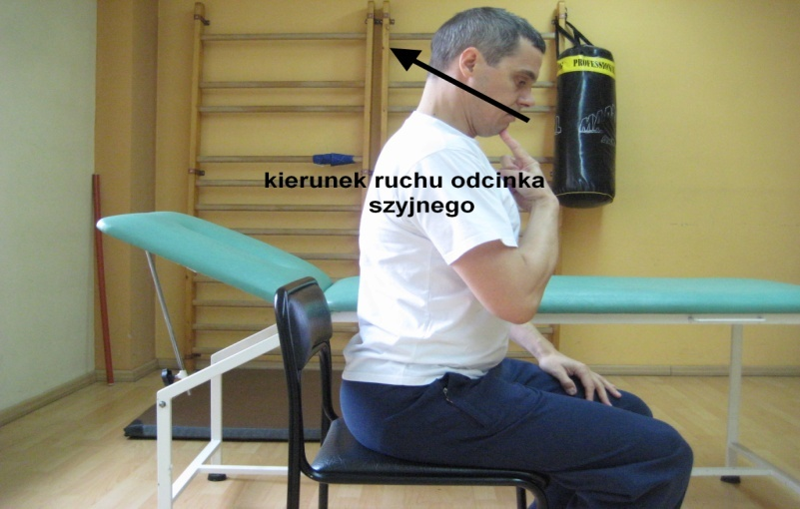
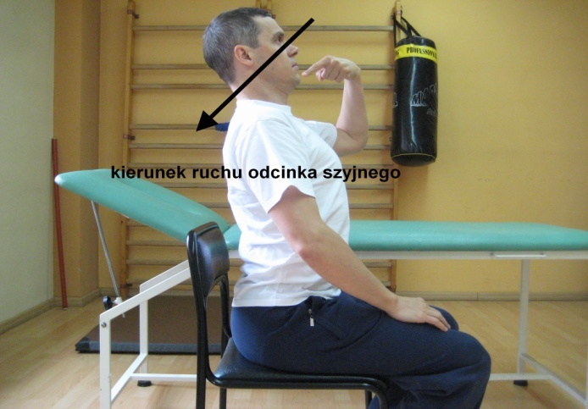
Siadamy wygodnie (plecy proste). Cofamy szyję do tyłu 10 x . Nos znajduje się podczas całego ruchu ćwiczenia na tej samej linii- czujemy napięcie w środkowym odcinku szyi. Podczas odpoczynku nie wychylamy głowy za bardzo do przodu
Ta sama zasada dotyczy pozostałych ćwiczeń. Różnią się tylko ustawieniem początkowym głowy. Poniżej ćwiczenie z głową odchyloną o 45 st do góry. Podczas ruchu odczuwamy napięcie w dolnej części szyi. Ćwiczenie z głowa pochyloną o 45 st w dół. Podczas ćwiczenia czujemy napięcie w górnym odcinku szyjnym.

Slide 24
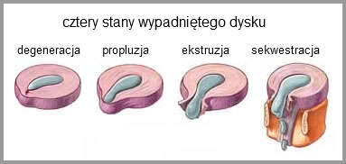
DYSKOPATIA
Termin dyskopatia odnosi się także do
potocznej nazwy przepukliny jądra miażdżystego
tarczy międzykręgowej kręgosłupa. Polega na uwypukleniu jądra miażdżystego które powoduje ucisk i drażnienie korzeni rdzeniowych, rdzenia kręgowego lub innych struktur kanału kręgowego. Mechanizm drażnienia jest dwojaki. Po pierwsze dolegliwości bólowe powodowane są przez ucisk mechaniczny. Drugim elementem mogącym wywoływać bodźce bólowe jest niskie pH jądra miażdżystego spowodowane ubogą w tlen przemianą materii.
Objawy: ból odcinka lędźwiowego z promieniowaniem do jednej lub dwóch kończyn (tzw objaw rwy kulszowej),zaburzenia czucia powierzchniowego, mrowienie i pieczenie sięgające stopy, niedowład i osłabienie siły mięśniowej.
Jeżeli nie czujesz oddawania moczu i mięśni pośladkowych (zespół ogona końskiego) natychmiast skonsultuj się z lekarzem! Prawdopodobnie na rehabilitację jest już za późno.

Slide 25
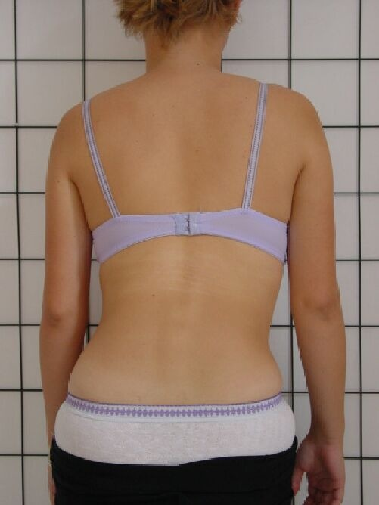
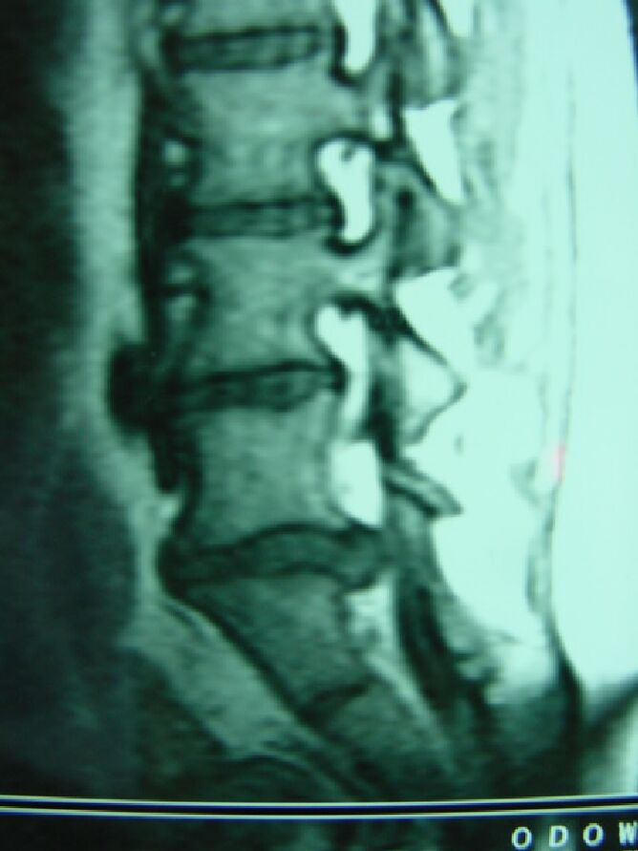
DYSKOPATIA W SKOLIOZACH

Slide 26
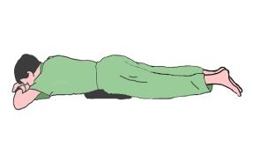
TERAPIA
Jak najszybciej połóż się na brzuchu.Podłóż w okolicy pępka jedną, dwie a nawet trzy poduszki.Ilość zależy od wielkości wysuniętego jądra miażdżystego i twojej wagi.Masz tak długo szukać odpowiedniego ułożenia (przesuwając się do przodu lub do tyłu),aż poczujesz ulgę w najdalszych częściach nogi dokąd dochodzi ból podczas siedzenia lub stania.Nie zalecam na te chwilę piłki rehabilitacyjnej,ponieważ podczas leżenia równowaga jest utrzymywana poprzez napięcie mm łydek.Powoduje to dodatkowy ból osłabionych w tym miejscu mięśni (brzuchaty i płaszczkowaty łydki). Powolny zanik bólu od stopy w kierunku kręgosłupa nazywa się objawem centralizacji (wg McKenzie). Wskazuje na powrót jądra miażdżystego na swoje miejsce, które znajduje się wewnątrz pierścienia.Dla informacji - nie wypada cały dysk (jądro + pierścień),jedynie jądro z powodu pęknięcia włókien pierścienia.Jest to bardzo długi proces.Dlaczego? Odpowiedź jest prosta.Każda inna czynność powoduje ponowny ruch jądra miażdżystego (taka jego rola ,to nasz amortyzator),co przy przodopochyleniu powoduje ponowny ucisk na korzeń - SZUKAMY NIEBÓLU JAKO WARUNKU DO SAMOLECZENIA W pozostałym czasie powinno się: unikać pozycji siedzącej, przodopochylenia oraz jakiegokolwiek wysiłku.

Slide 27
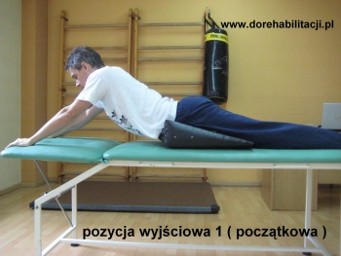
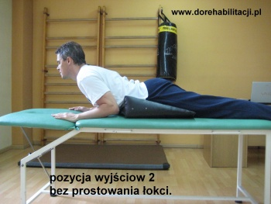
Podczas stosowania pozycji leżącej na brzuchu z podkładką, po ok 20 min (w zależności od zmęczenia, stanu dyskopatii) chory powinien odczuwać zmniejszenie dolegliwości bólowych. Ból powinien się cofać w kierunku kręgosłupa (objaw centralizacji wg McKenzie). Jeżeli tak jest to powtarzamy te ułożenia co 2- 3 godz. Często w pierwszym okresie, występuje sytuacja gdzie ból pozostaje tylko w okolicach kręgosłupa lędźwiowego. Należy wówczas poszukać innego położenia (przesunąć się na podkładce), które przyniesie ulgę. Jeśli takiego na tę chwilę nie ma, to należy podłożyć kolejną poduszkę, aby biodra były ułożone jeszcze wyżej.
Kiedy poczujemy ulgę, przechodzimy do pierwszego ćwiczenia (korzystamy tu z elementów metody McKenzie z pewnymi modyfikacjami). Jest to odgięcie kręgosłupa do tyłu z pozycji w której się aktualnie znajdujemy (z podkładkami pod brzuchem). Unosimy ciało podnosząc się na rękach. Odgięcie powinno być do maksymalnej wysokości, w której nie odczuwamy bólu (promieniowanie do nogi, nasilenie w odcinku L-S). Nie wchodzimy w granicę bólu, ponieważ podrażniamy rejon wysuniętego dysku i całe ćwiczenie traci sens. Ćwiczenie powtarzamy 10 x, pamiętając aby przy ostatnim odgięciu wypuścić powietrze. Powoduje to dodatkowe wygięcie naszego kręgosłupa.
Można wykorzystać 3 opcje pozycji wyjściowej. Wybór zależy od odczuwania bólu w trakcie ćwiczenia. Poniżej przykłady.

Slide 28
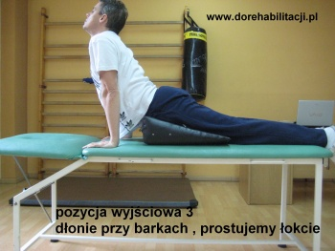
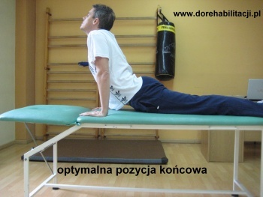
Kiedy dochodzimy do maksymalnego odgięcia bez bólu w pozycji 3, wyciągamy jedna podkładkę (jeśli było ich kilka) i zaczynamy ćwiczenia od początku. Proces powtarzamy tak długo, aż osiągniemy maksymalne odgięcie z biodrami ułożonymi na podłodze (bez podkładki). W trakcie wykonywania ćwiczeń, mogą występować bóle przeciążeniowe w łopatkach, rękach lub szyi. Jest to efekt nowych ćwiczeń dla twojego ciała. Całość (leżenie ok. 20 min + 10 x odgięcie) powtarzamy co 2- 3godziny. Między ćwiczeniami, dużo odpoczywamy, leżąc na brzuchu ( gdy duży brzuch to poduszka pod mostek by nie kyfotyzować lędźwi ) Można wykorzystać oglądanie tv, praca na notebooku itd. Pozycję siedzącą powinno stosować się tylko w sytuacjach wyjątkowych.
Opisane ćwiczenia są początkiem, w długim procesie rehabilitacji wysuniętego dysku. Jednocześnie pacjent powinien korzystać z usług fizjoterapeuty, który posiada pełen wachlarz zabiegów i możliwości terapeutycznych na każdym poziomie choroby.

Slide 29
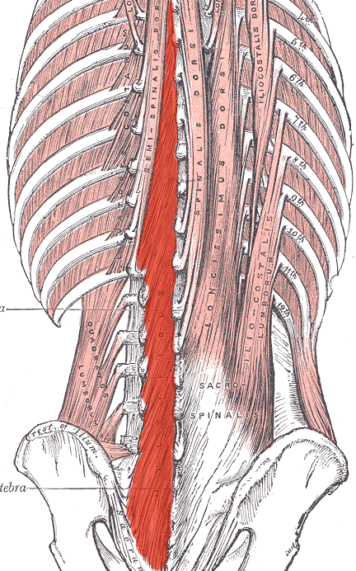
MIĘSIEŃ . WIELODZIELNY
Jeżeli bóle rwy kulszowej są mniejsze i rzadsze, przczulica w rejonie L-S zniknęła, można zaczynać ćw. wzmacniające. Jednym z najważniejszych i najsilniejszych mm zaliczanych do tej grupy, w oparciu o badania (Richardson,OSullivan) jest m.multifidus (wielodzielny). Od sprawności tego mięśnia zależy prawidłowe ustawienie oraz stabilizacja kręgosłupa. Kontroluje ruch między kręgami oraz ochrania cały segment wraz z dyskiem przed tzw siłami ścinającymi. Udowodniono, że na kilka mikrosekund przed wykonaniem ruchu ciała, mięsień napinając się usztywni kręgosłup zabezpieczając go podczas przemieszczania.

Slide 30
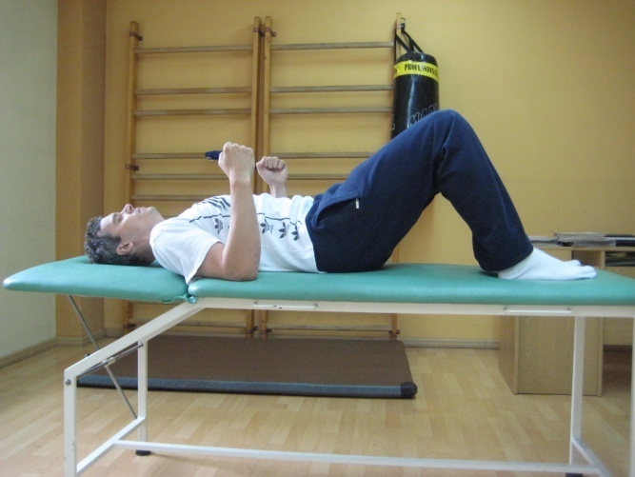
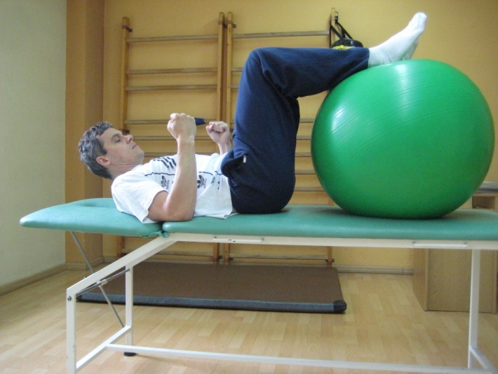
ĆWICZENIA WZMACNIAJĄCE
Połóż się na plecach z nogami ugiętymi w kolanach, łokcie oprzyj o podłoże. Pod lędźwie podłóż wałek (np. ręcznik). Wypuść powietrze z brzucha, a następnie próbuj wciskać odcinkiem L-S podkładkę w podłoże. Jeśli nie będzie sprawiać to problemu dodaj dociskanie łokci do podłoża. Poczujesz jak twoje całe plecy są napięte wraz ze stawami żuchwy. Utrzymaj napięcie 10 sekund i powtórz to 10-20 razy. Nie może wytwarzać się ból, jedynie możesz odczuwać zwykły brak siły. Odcinek ten jest bardzo osłabiony.
Kiedy czujemy się mocniejsi w odcinku L-S, można przejść do trudniejszej wersji ćwiczenia z uaktywnieniem tylnej grupy mięśni ud i pośladków. Wykorzystać można piłkę rehabilitacyjną, siedzisko fotela lub wersalki. Całość wykonujemy jak wyżej, jedynie dodajemy nacisk piętami na piłkę. Nastąpi dodatkowo napięcie ud.

Slide 31
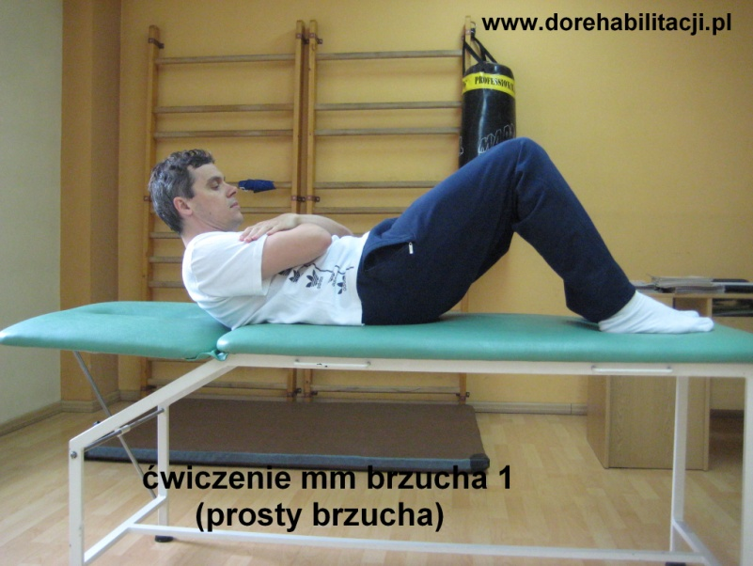
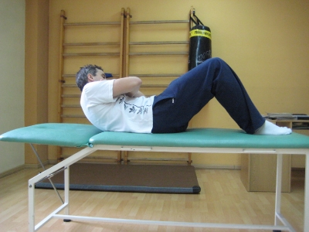
Mięsień wielodzielny można ćwiczyć także z mm brzucha. Skrzyżuj ręce na klatce piersiowej. Podczas dociskania kręgosłupa j/w w podłoże, staraj się unieść głowę wraz z łopatkami do góry. Poczujesz jak mm brzucha napinają się (prosty brzucha). Unoszenie głowy może być również na skos, aktywizują się wówczas mm skośne brzucha. Spróbuj także z piłką.
Na zakończenie ćwiczenie rozciągające m. czworoboczny lędźwi. Z obserwacji terapeutów wynika, że przeciążenia i osłabienia tego mięśnia leżą u podstaw 80 % bólów pleców (pomijając nagłe urazy), które mogą rozwinąć się w poważniejsze jednostki chorobowe.
Leżąc na boku np. lewym zginamy kolano prawe i dotykamy podłoża. Całą kończynę górną prawą odchylamy do tyłu i pozostawiamy sile ciężkości, aby swobodnie opadała. W zależności od wielkości skrętu poczujesz rozciąganie od łopatek do stawów biodrowych. Stosować to ok 3-4 min, na każdym boku.
WAZNE! W trakcie wykorzystywania powyższych informacji lub wykonywania ćwiczeń powinno się być pod kontrolą lekarza lub fizjoterapeuty, który skoryguje i włączy odpowiednie postępowanie rehabilitacyjne do leczenia twojej choroby.

Slide 32
DYSKOPATIA A GORSET MIĘŚNIOWY
Podczas wizyt w gabinetach lekarskich, gdzie zdiagnozowano dyskopatię, często słyszymy między innymi zaleceniami, informację na temat ćwiczeń tzw gorsetu mięśniowego. Jest to potocznie zwana grupa mm brzucha i pleców, które mają na celu stabilizację kręgosłupa. Niby proste, ale .....
Problem leży w mechanizmach obronnych naszego organizmu. Każdy uraz (tu wypadnięcie dysku) doprowadza do zmian we wzorcu ruchowym. Wszystkie mięśnie, których ruch może nasilać uszkodzenie, zostają osłabione i porażone (hipotoniczne) zaś mięśnie których czynności zabezpieczą przed zaostrzeniem stanu zapalnego stają się hipertoniczne (wzmożone napięcie). Jest to bardzo logiczny mechanizm, który chce zabezpieczyć źródło urazu, poprzez unieruchomienie grup mięśniowych. Zjawisko to nosi nazwę: nocyceptywny somatomotoryczny efekt blokowania (wg Bruggera). Chory odczuwa ból i osłabienie w mm porażonych oraz nadmierną sztywność i napięcie w mm hipertonicznych. Dodatkowo w mięśniach nadmiernie naprężonych znajdują się miogelozy, które są źródłem opisanej reakcji nocyceptywnej, powodującej narastanie objawów. Tworzy się zamknięte koło.Dyskopatia jako uraz podlega tym samym prawom. Dzięki zrozumieniu sytuacji można wytłumaczyć dlaczego nie da się wyćwiczyć tzw gorsetu mięśniowego. Dyskopatia powstaje, głównie poprzez przodopochylenie ciała. Dysk stale wypychany jest do tyłu,aż siły działające doprowadzą do rozerwania pierścienia włóknistego i przesunięcia się do tyłu jądra miażdżystego. Ruch pochylenia do przodu kontroluje w głównej mierze mięsień prosty brzucha . Zgodnie z reakcją nocyceptywną opisaną powyżej, mięsień ten zostanie porażony i osłabiony, aby osoba z dyskopatią nie wykonywała ruchu, który jej szkodzi. Jednocześnie następuje wzmożone napięcie mm. grzbietu, które ma dodatkowo przeciwdziałać przodopochyleniu. Sytuacja ta, utrzymywać się będzie tak długo, jak długo mamy wysunięty dysk.W tej sytuacji, każde ćwiczenia mm brzucha, bez wzgędu na ilość powtórzeń i intensywność nie dadzą żadnych efektów.Zwiększy się tylko ból i dyskomfort a organizm i tak zniweluje do punktu wyjścia siłe ćwiczonych mięśni.
Ćwiczenia tzw. gorsetu mięśniowego powinno zatem rozpocząć się zaraz po pierwszych objawach powrotu jądra miażdżystego do centrum pierścienia lub (przy braku objawów bólowych) razem z terapią (np. McKenzie). Świadczyć o tym będzie objaw centralizacji (wg McKenzie) oraz ustępowanie objawów neurologicznych.

Slide 33
WZMACNIANIE GORSETU MIĘŚNIOWEGO
Przykładowe ćwiczenie.Połóż się na plecach -ugnij nogi w kolanach Dłonie skrzyżuj na klatce piersiowej.
Dociskając odcinek L-S kręgosłupa, unieś głowę i łopatki. Utrzymuj przez kilka sekund. Poczujesz jak napina się m.prosty brzucha. Docisk odcinka L-S powoduje stabilizację kręgosłupa przez co reakcja nocyceptywna blokująca wzmacnianie siły mięśniowej ulega osłabieniu.

Slide 34
REFLEKSOTERAPIA - ZARYS
W wyniku ucisku na nerwy odchodzące od rdzenia, przez element przesuniętego kręgu, dochodzi do dysfunkcji tkanki miękkiej lub narządu wewnętrznego. Zajmuje się tym refleksoterapia. Ma to miejsce w momencie tzw. Zablokowania kręgosłupa (objawem jest ograniczenie ruchu).
Odblokowując kręgosłup, przywracamy zaburzone funkcje.

Slide 35
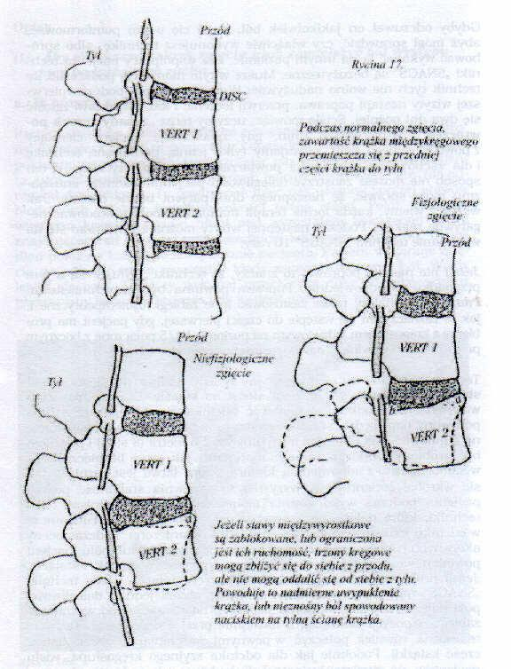
Podczas normalnego zgięcia zawartość krążka międzykręgowego przemieszcza się z przedniej części krążka do tyłu
ZGIĘCIE
FIZJOLOGICZNE
Fizjologiczne zgięcie
Niefizjologiczne zgięcie
Jeżeli stawy między-wyrostkowe są zablokowane lub ograniczona jest ich ruchomość, trzony kręgowe mogą zbliżyć się do siebie z przodu, ale nie mogą oddalić się od siebie z tyłu. Powoduje to nadmierne uwypuklenie krążka lub nieznośny ból spo-wodowany naciskiem na tylną ścianę krążka.
NIEFIZJOLOGICZNE ZGIĘCIE

Slide 36
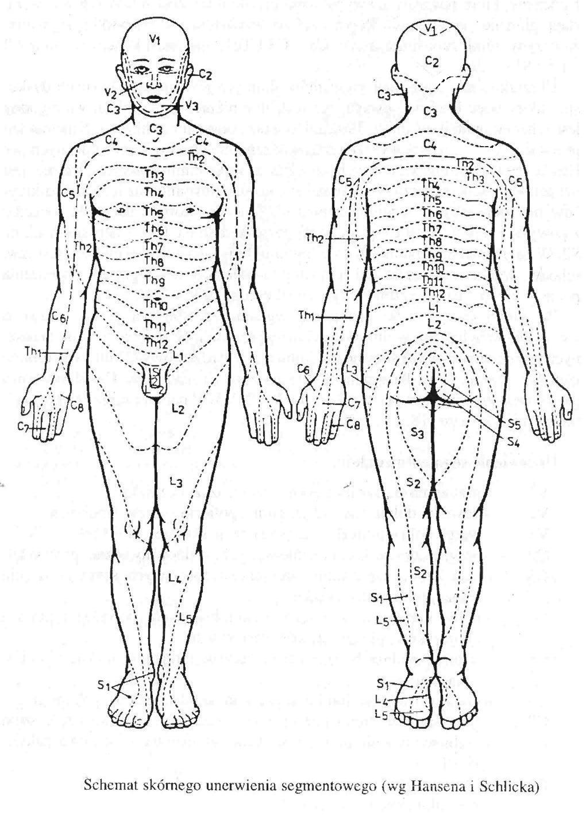
Unerwienie segmentowe narządów wewnętrznych
VI - (obustronnie)-gruczoł łzowy, gałka oczna (rogówka
i spojówka)
V2 - (obustronnie)-zęby szczęki, podniebienie twarde i miękkie,opona
twarda mózgu
V3 - (obustronnie) -język, zęby żuchwy, ślinianki
C3-C4 - (obustronnie) - płuca, jelito cienkie
C3-C4 - (lewa strona) - serce, okrężnica zstępująca
C3-C4 Th 5 - Th 9 - lewa strona) - żołądek
C3-C4 Th 6 - Th 10 - (prawa strona) - pęcherzyk żółciowy
C3 –C4 Th 8- Th 10 - (lewa strona) – śledziona
C3 –C4 (lewa strona)
Th 9-L 1 ( prawa strona )- poprzecznica
C 3 –C4 Th 11 – Th12 -( prawa strona ) –wyrostek
robaczkowy
C 4 - nerki
Th 1 – Th 8 - ( lewa strona ) – aorta wstępująca
Th 3 – Th 5 - ( obustronnie ) – przełyk
Th 3 – Th 9 – ( obustronnie ) – oskrzela
Th 4 - Th 6 - ( obustronnie ) – gruczoł piersiowy
Th 7 –Th 9 - ( lewa strona ) – trzustka
Th 9 – Th 12 L 1 - ( prawa strona ) - okrężnica wstępująca
Th 10 –Th 12 – ( obustronnie ) – moczowód
Th 10 – Th 12 L1 – L 3 –( obustronnie ) kobiece narządy
płciowe
Th 11 – Th 12 L 1 – L 2 - ( obustronnie ) – odbytnica
Th 11 – Th 12 L 1 – L 3 - ( obustronnie ) – pęcherz moczowy
Th 12 L 1 – L 3 - ( obustronnie ) – męskie narządy płciowe.
DERMATOMY
SCHEMAT SKÓRNEGO UNERWIENIA SEGMENTOWEGO (wg Hansena iSchiliacka )

Slide 37
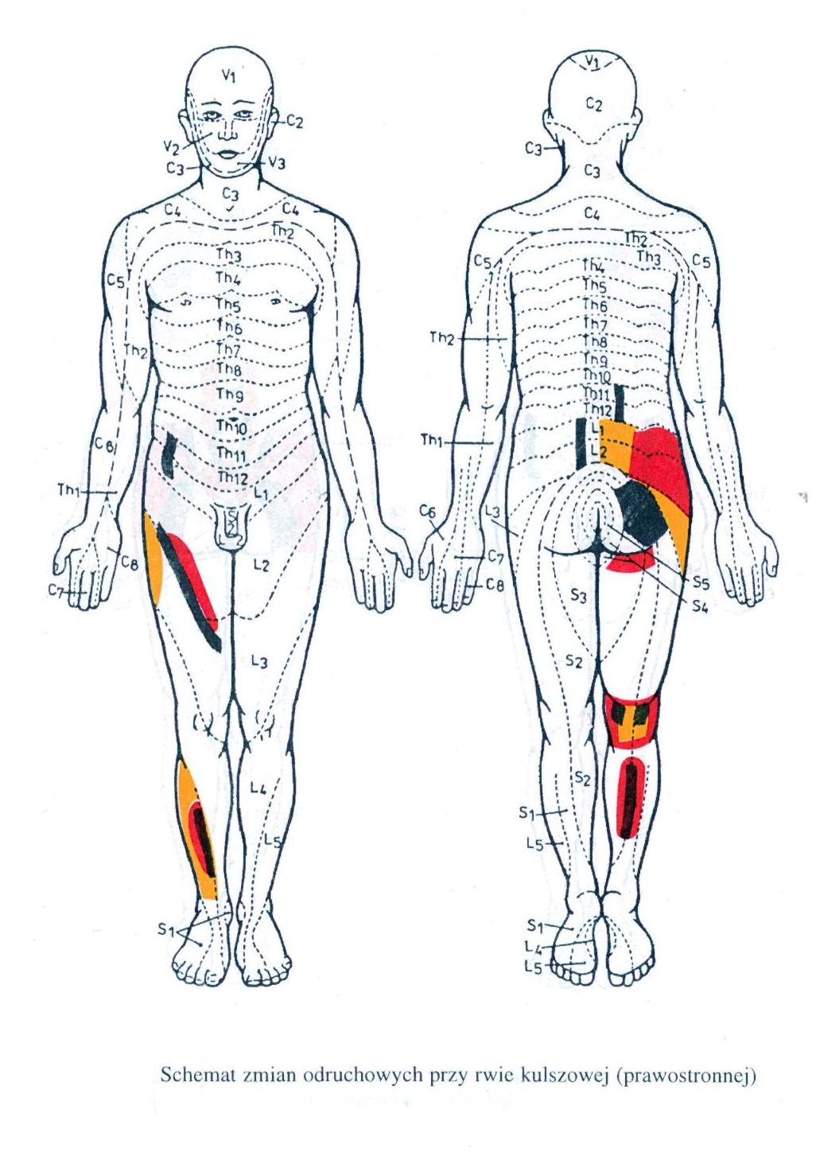
MIGDAŁKI PODNIEBIENNE - PRZEWLEKŁE ZAPALENIE
Za RYCHLIKOWĄ , która przebadała 76 dzieci i stwierdziła u nich , w tej jednostce chorobowej , w 92% zablokowanie stawów szyjno- głowowych. Po wycięciu migdałków zablokowania pozostawały , a u tych u których przed zabiegiem odblokowano segmenty C0- C1 w większości nie było powtórnych blokad. Z 40 dzieci nie operowanych leczonych mobilizacjami u 26 nie powróciło zapalenie migdałków , a u 15 nie było ponownie blokad. ZATEM - ZAPALENIE MIGDAŁKÓW POWODUJE ODRUCHOWE ZABURZENIA KRĘGOSŁUPOWE WYŁĄCZNIE W SEGMENTACH C0 – C1 . BLOKADY Z REGUŁY NIE USTĘPUJĄ PO WYLECZENIU STANU ZAPALNEGO W SAMYCH MIGDAŁKACH. ZAPALENIE MIGDAŁKÓW WYWOŁUJE WIĘC TRWAŁE BLOKADY W KLUCZOWYM ODCINKU KRĘGOSŁUPA , A TA BLOKADA DAJE SKŁONNOŚCI DO NAWROTÓW SCHORZENIA . ZAPALENIE MIGDAŁKÓW USTĘPUJE PO ZLIKWIDOWANIU MOBILIZACJAMI BLOKADY C0 – C1.
SCHEMAT ZMIAN ODRUCHOWYCH PRZY RWIE KULSZOWEJ ( prawostronnej )

Slide 38
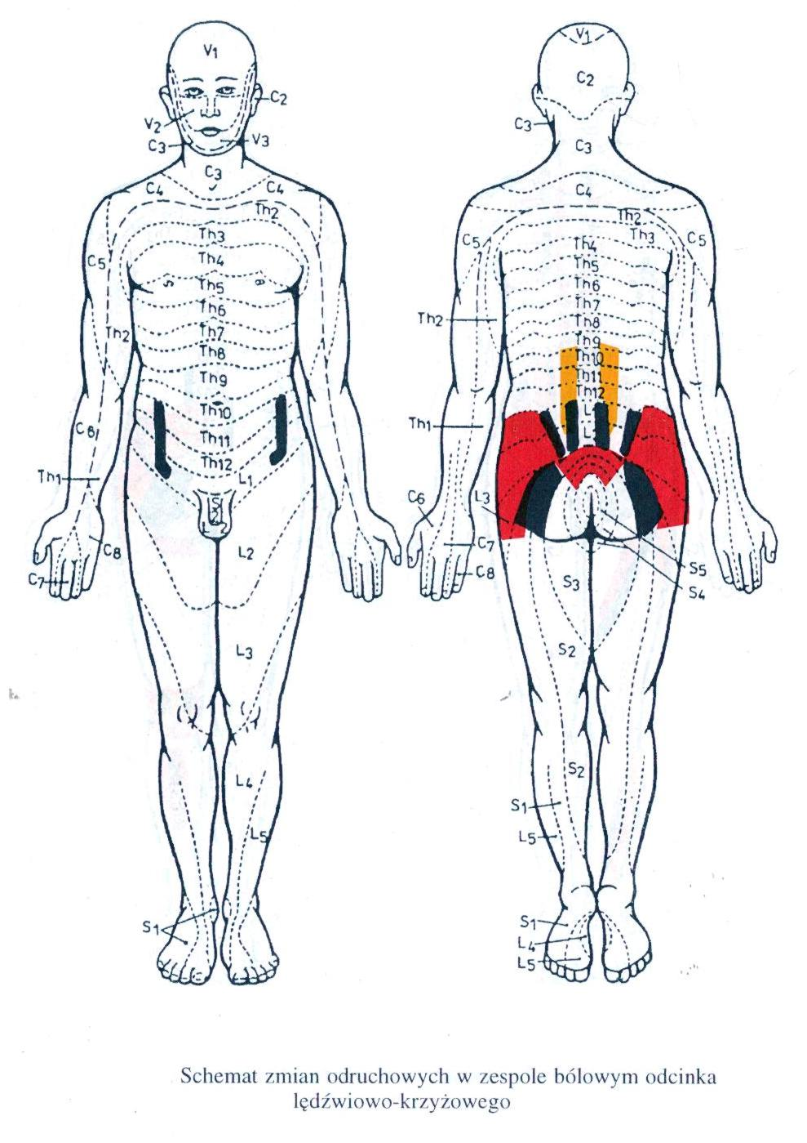
ŻOŁĄDEK I DWUNASTNICA - WRZODY
Hansen i Schiliack podają, że wrzód żołądka charakteryzują objawy odruchowe lewostronne. W owrzodzeniach 12- stnicy objawy odruchowe są po stronie prawej .
Za RYCHLIKOWĄ , która badała reakcje odruchowe w chorobie wrzodowej u 79 osób ( 15-22 lata ). Najczęściej stwierdzono blokady Th5-Th6 -68 % , Th6-Th7 – 22 % . Strefy przeczulicy w polach Heada Th5-Th8 , przykurcze mięśniowe Th5-Th9. Bolesność stawów poprzeczno żebrowych Th4-Th6 , blokady w stawach C0- C3 - 58 % , i skręcenia miednicy 87 % !!! .
W segmentach Th4 – Th7 nie stwierdzono bloku TYLKO U 11 % BADANYCH
SCHEMAT ZMIAN ODRUCHOWYCH W ZESPOLE BÓLOWYM ODCINKA L -S

Slide 39
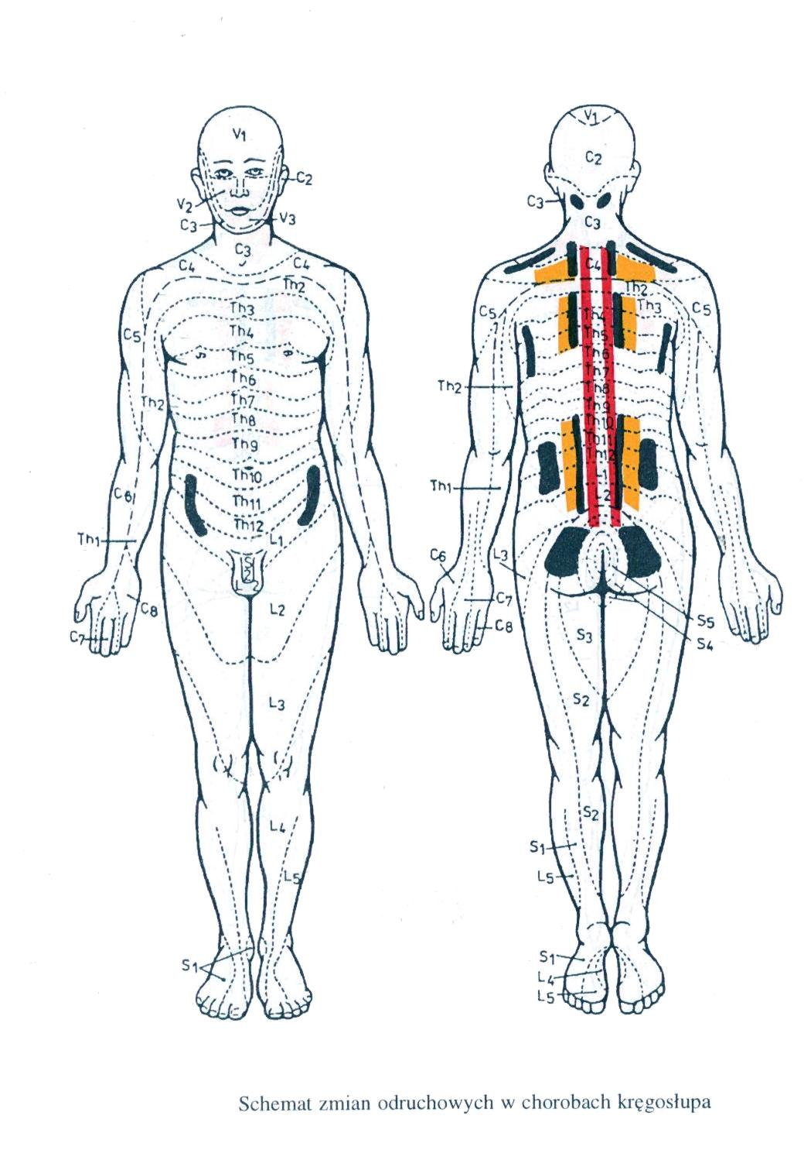
ODRUCHOWE ZMIANY CHOROBOWE W KRĘGOSŁUPIE
PRAWIDŁOWA FUNKCJA RUCHOWA KRĘGOSŁUPA KORZYSTNIE WPŁYWA NA SPRAWNOŚĆ , CZYNNOŚCI NARZĄDU RUCHU ORAZ NA CZYNNOŚCI NARZĄDÓW WEWNĘTRZNYCH ( LEWIT )
Dyskopatia kręgosłupa szyjnego powoduje dolegliwości ze strony serca
W chorobach płuc obserwuje się boczne skrzywienie kręgosłupa w stronę zdrową
Zwyrodnienia stawów kręgosłupa mogą wywołać zaburzenia żołądkowo-jelitowe
Zablokowanie żeber i ruchowych segmentów piersiowych kręgosłupa wywołuje
zwiększony opór klatki piersiowej w czasie oddychania większa duszności
- W kamicy nerkowej stwierdza się skoliozę w odcinku lędźwiowym kręgosłupa po
stronie chorej ( wklęsłością do chorego narządu )
Rwa kulszowa , czy lumbago mogą być konsekwencją zmian zwyrodnieniowych
kręgosłupa lędźwiowo- krzyżowego.
WNIOSKI :
- ZABURZENIA CZYNNOŚCI KRĘGOSŁUPA SĄ PRZYCZYNAMI
CHORÓB WEWNĘTRZNYCH
- SCHORZENIE NARZĄDU WEWNĘTZNEGO POWODUJE DOLEGLIWOŚCI KRĘGOSŁUPA - CHOROBA NARZĄDU WEWNĘTRZNEGO WYWOŁUJE RZEKOMO –KORZENIOWE REAKCJE W KRĘGOSŁUPIE , POWODUJĄC ZABLOKOWANIE W SEGMENCIE RUCHOWYM KRĘGOSŁUPA. - JEŻELI NIE ZOSTANIE USUNIĘTE ZABLOKOWANIE RUCHOWE W KRĘGOSŁUPIE PO WYLECZENIU CHOROBY WEWNĘTRZNEJ , TO ZABLOKOWANIE MOŻE POWODOWAĆ DOLEGLIWOŚCI NARZĄDU WEWNĘTZNEGO.
Schemat zmian odruchowych w chorobach kręgosłupa

Slide 40
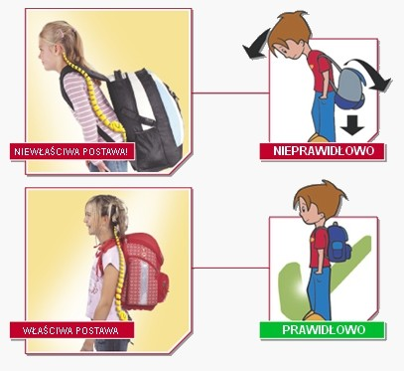
PLECAK TORNISTER
Zaburzenia postawy nabyte w dzieciństwie będą sprzyjały przeciążeniom narządu ruchu, co z kolei może powodować szybszy rozwój zmian zwyrodnieniowych. W połączeniu z coraz mniejszą aktywnością fizyczną uczniów może oznaczać wieloletnie bóle kręgosłupa w dorosłym życiu. Przy wyborze szkolnej torby dla dziecka mamy różne możliwości: Tornister Jest przede wszystkim odpowiednio usztywniony, przez co pomaga zachować właściwą postawę ciała (proste plecy )Według Światowej Organizacji Zdrowia tornister nie powinien ważyć więcej niż 10 proc. masy dziecka. Tymczasem nawet 75 proc. pierwszaków ma za ciężkie plecaki. - Źle dobrany tornister może spowodować zmniejszenie pojemności płuc, wady postawy, mrowienie rąk czy bóle kręgosłupa

Slide 41
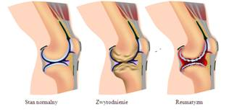
KOŚCI TWARDE JAK STAL
Statystyki mówią, że na bóle stawów albo kręgosłupa cierpi co piąty Polak. Choć myśląc o nich, zwykle nazywa się je "reumatyzmem", tak naprawdę są one różnymi chorobami, a najczęściej chorobą zwyrodnieniową stawów (CHZS, która dotyka głównie ludzi starszych) albo reumatoidalnym zapaleniem stawów (RZS dotyczy przede wszystkim młodych). RZS nie da się wyleczyć, można jedynie powstrzymać jego rozwój, a jeśli się tego nie zrobi odpowiednio wcześnie - grozi to trwałym kalectwem. Choroba rozwija się Dieta, ruch i zdrowy tryb życia pozwolą utrzymać kości w dobrej kondycji, a właściwe leczenie zatrzyma spustoszenie, jakie czynią groźne choroby układu kostnego. Na bóle stawów albo kręgosłupa cierpi co piąty Polak

Slide 42
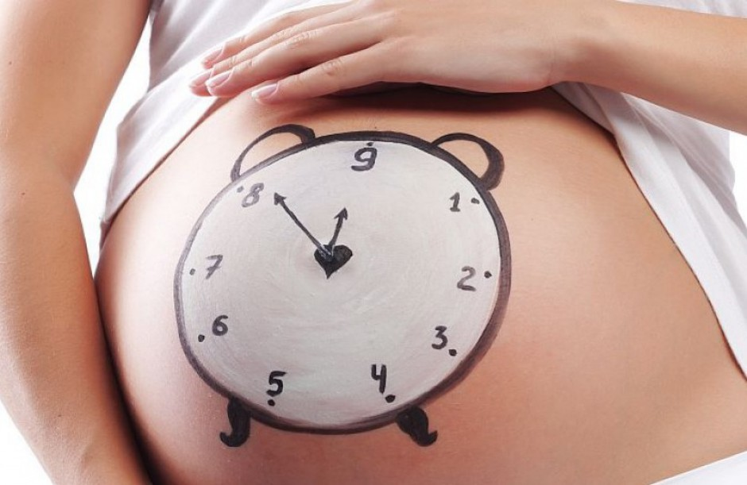
CIĄŻA - BÓLE KRZYŻA
Ciążą. Czy można coś poradzić na męczące bóle krzyża? - Bóle te biorą się zwykle ze zwiększonego obciążenia kręgosłupa i z reguły ustępują po porodzie. Ulgę przyniesie zmiana pozycji, masaż obolałych miejsc, gimnastyka i przede wszystkim medyczne plastrowanie. W ciągu dnia trzeba się oszczędzać i polegiwać. Jeżeli dolegliwości są bardzo dokuczliwe, można w porozumieniu z lekarzem wziąć łagodny środek przeciwbólowy. Ból promieniujący w kierunku pęcherza bywa oznaką zakażenia dróg moczowych. Lekarz może zlecić badanie ogólne moczu i Kobieta w ciąży musi się oszczędzać, a jeśli męczą ją bóle kręgosłupa, często odpoczywać. Powinna obserwować swoje ciało, a wątpliwości zgłaszać lekarzowi

Slide 43
KRĘGOSŁUP A SPORT
W ostatnich latach dużo mówi się o aktywności ruchowej , o potrzebie ruszania się. W Niemczech 42 % ankietowanych uważa , że kto chce być ,, fit” i kto chce być zdrowy , ten musi uprawiać sport ( 1985 r.) . Ostatnio nawet 63% respondentów twierdzi , że uprawia regularnie jakąś dyscyplinę , a 46 % rusza się 4 x w tygodniu.
Musimy więc zadać sobie pytanie , które rodzaje sportu szkodzą plecom , a które służą . Przedstawiamy różne rodzaje sportu , przy opisywaniu których zaznaczamy gwiazdkami , w jakim stopniu jest on tolerowany przez kręgosłup. W ten sposób można szybko podjąć decyzję, który z rodzajów sportu jest bezpieczny dla kręgosłupa i trenowanie jego ( najlepiej po konsultacji lekarskiej ) będzie nam służyło.
**** bardzo godny polecenia
*** godny polecenia
** zalecany przy odpowiednich warunkach
* nie zalecany
+ wpływ korzystny
- wpływ szkodliwy

Slide 44
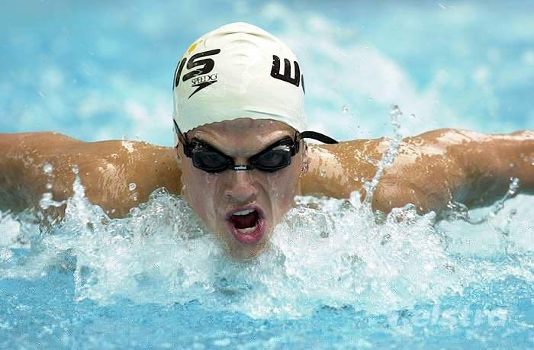
PŁYWANIE
Podczas pływania siła wyporności wody odciąża dyski przy równoczesnej aktywności mięśni posturalnych. Uważać należy przy ,,żabce” –obciążenie odcinka szyjnego i lędźwiowego oraz przy ,,delfinie” – odcinek lędźwiowy.
OCENA ****
(+) - kraul, grzbiet
(-) - delfin , żabka

Slide 45
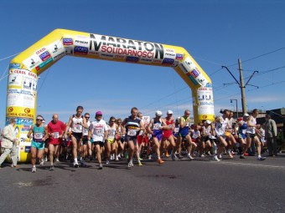
JOGGING
Podczas truchtania czy dynamicznego chodu najważniejsze jest obuwie i tu nie ma co oszczędzać. Ten wydatek zwraca się z nawiązką , gdyż nie można biegać z pęcherzami na stopach. Przy koślawości lub szpotawości zaleca się wkładki ortopedyczne , a już sam chód sportowy koryguje koślawe ustawienie pięty. Kolejną korzyścią joggingu jest to ,że podczas treningu kręgosłup ustawia się w pozycji pośredniej co ułatwia odżywianie dysków. Ważne jest też po czym biegamy i tu pamiętajmy by było to podłoże miękkie i sprężyste.
OCENA ****
(+) biegać można zawsze i wszędzie , wzmacnia mięśnie nóg ,
stabilizuje mięsnie kręgosłupa
(-) unikajcie złych i zniszczonych butów , przy wadach stóp biegamy
pod nadzorem fizjoterapeutycznym

Slide 46
JAZDA ROWEREM
Jazda na rowerze przeżywa teraz prawdziwy boom. Należy przestrzec jednak przed bezmyślnym używaniem rowerów wyścigowych, ponieważ wymuszają one nieprawidłową , zgarbioną pozycję kręgosłupa .Nierówności nawierzchni dróg nie są w takim wypadku tłumione przez dyski osiowo lecz poprzecznie , Mięśnie ramion , barków i tułowia wykonują pracę statyczną . Głowa wciśnięta w ramiona i odgięta do góry powoduje przeciążenia odcinka szyjnego kręgosłupa. Nie ma zachowanej reguły, że podczas pracy powinny być zachowane fizjologiczne krzywizny ( pozycja jak na składaku)
OCENA **
(+) warunkiem jest ustawienie kierownicy na odpowiedniej wysokości
(-) bardzo szkodliwe obciążenia przy rowerach wyścigowych

Slide 47
NARCIARSTWO BIEGOWE
Bardzo korzystna dyscyplina sportowa , gdyż jest tutaj znikome obciążenie dla kręgosłupa
OCENA ****
(+) warunkiem są dobrze rozciągnięte mięsnie odcinka
lędźwiowego, miednicy i bioder.
(-) przy złym rozciągnięciu w/w mięsni i ograniczeniach
ruchomości bioder dochodzi do obciążeń kręgosłupa

Slide 48
GIMNASTYKA ZDROWOTNA I MASAŻ Bardzo korzystna forma ruchu . Poprawia ukrwienie wszystkich mięśni i stawów . Zwiększają się zakresy ruchu w stawach poprzez zmniejszenie przykurczów w stawach. Masaż i ćwiczenia kręgosłupa zwiększając gibkość powodują , na drodze odruchowej , poprawę funkcjonowania całego organizmu. Ocena **** (+) gimnastyka daje efekty , gdy jest wykonywana systematycznie. Masaż może być wykonywany profilaktycznie ( u osób z wadami postawy lub u tych , którzy nadmiernie obciążają narząd ruchu – kierowcy , pracujący przy komputerach …. ) , lub terapeutycznie , gdy występuje ból albo ograniczenie ruchomości.

Slide 49
KONCEPCJA B. MULLIGANA
Brian Mulligan jest nowozelandzkim fizjoterapeutą, który w latach 90-tych przedstawił nową koncepcję diagnostyczno-terapeutyczną mobilizacji stawowej połączonej z ruchem. Nowatorskie podejście jego konceptu polega m.in. na połączeniu ruchu biernego wykonywanego przez terapeutę i ruchu czynnego wykonywanego przez pacjenta. Mulligan uważa, że zmiany w obrębie segmentu ruchowego (w tym stawów miedzywyrostkowych) mogą powodować ograniczenia ruchu i ból w czasie jego wykonywania.
Przedstawiony zarys koncepcji /metody/ Briana Mulligana daje fizjoterapeutom wiedzę i nowe narzędzia do pracy z pacjentami z dysfunkcjami w obrębie stawów obwodowych i z chorobą krążka międzykręgowego.
Atutem koncepcji Mulligana jest bezbolesność wykonywania terapii, co zapewnia komfort i bezpieczeństwo zarówno pacjenta jak i terapeuty, oraz stosowanie pozycji obciążenia ciężarem ciała bez uzyskiwania chwilowego odciążenia, co zwykle łagodzi objawy i występuje w innych metodach manualnych. Pacjent nie jest biernie poddawany terapii, lecz aktywnie w niej uczestniczy.
B.Mulligan

Slide 50
PLASTROWANIE MEDYCZNE - KINESIOTAPING
Ciało człowieka posiada swój własny system regeneracji, który pomaga nam szybciej wracać do zdrowia. Taping medyczny opiera się właśnie na działaniu tego systemu; ulepszając go poprzez aktywację układów neurologicznego i krążenia. Mięśnie człowiekowi nie są potrzebne tylko do przemieszczania się i dźwigania ciężaru ciała, kontrolują one krążenie żylne i limfatyczne. To właśnie z tego powodu zaburzenia funkcji mięśni mogą dawać objawy wielosystemowe. Terapeuci z Japonii i Korei odkryli, iż można aktywować naturalny proces powrotu do zdrowia używając elastycznych plastrów, dzięki ich zaangażowaniu wykształcił się nowy sposób leczenia schorzeń nerwowych, mięśniowych, narządowych.
Mięśnie bezustannie kurczą się i rozciągają w swoim zakresie. Kiedy natomiast nadmiernie się rozciągają bądź kurczą (np. poprzez podniesieniem zbyt dużego ciężaru) dochodzi do urazów, co prowadzi do powstawania ognisk zapalnych. Kiedy w mięśniu wytwarza się zapalenie obserwujemy także obrzęk, sztywność i zmęczenie, przestrzeń pomiędzy m. a skórą ulega zmniejszeniu uciskając na naczynia limfatyczne. Zwężenie w efekcie doprowadza do ucisku na receptory bólowe znajdujące się w skórze wywołując BÓL. Plastry podnosząc skórę, zwiększają tą przestrzeń co działa przeciwbólowo i wzmaga przepływ limfy.

Slide 51
Właściwości plastrów medycznych: Może się rozciągać 130-140% swojej długości spoczynkowej Rozciąga się tylko na długość Grubość plastra jest taka sama jak ludzkiej skóry Na plastrach nie ma maści ani lekarstw Można je nosić przez kilka dni, są wodoodporne W zależności od celu, jaki chcemy osiągnąć musimy się zastanowić czy rozciągać plaster i ew. jak mocno, czy nie. Warto pamiętać, iż dla uszkodzonych mięśni naklejany plaster jest nierozciągnięty. W takim przypadku zamiast plastra naciągamy skore w miejscu uszkodzenia. Osiągamy to poprzez rozciągnięcie mięśnia i stawów w tym rejonie.

Slide 52
KINESIOTAPING
ŁOKIEĆ TENISISTY
BLIZNA
KRWIAK
BÓL GŁOWY

Slide 53
WIĘZADŁO POBOCZNE PRZYŚRODKOWE
USZKODZENIA Ś. ACHILLESA, ŁYDKI
KONTUZJE RZEPKI
HALLUX VALGUS

Slide 54
Zastosowanie kinesiotapingu po wypukłej stronie skoliozy Th dex - L sin. Strony wklęsłe poddajemy naciągnięciu (PIR, STRETCHING)

Slide 55
PODSUMOWANIE
Analizując przyczyny problemów odkręgosłupowych , należy stwierdzić , że najlepszą formą terapii jest : systematyczna aktywność fizyczna ( ćwiczenia fitness, chód, bieg, taniec ! , pływanie, tenis, dozowany rower , dozowana siłownia, gry zespołowe- z głową ! , itp…), co w połączeniu z profilaktycznie wykonywanymi ćwiczeniami z terapii manualnej ( automobilizacje, stretching, pir ..) i ergonomią używania kręgosłupa w czynnościach dnia codziennego musi dać efekt w postaci zdrowego społeczeństwa.
PS. UWAGA ! ! ! : Szczególnie u młodzieży trenującej – przeciążenia występujące w sporcie wyczynowym szczególnie dotykać będą tych zawodników , którzy nie wyrobili u sobie higieny używania kręgosłupa ( błędne nawyki w trybie życia , sposób wypoczynku- niejednorodna twardość łóżka, pozycja podczas jazdy na zawody- kyfotyzacja lędźwi, brak spokojnego wejścia w cykl treningowy po kontuzji- przede wszystkim brak opieki fizjoterapeutycznej ) to z czasem daje problem odkręgosłupowy.

Slide 56
Czy tylko u człowieka ?
Stwierdzono występowanie skolioz u misiów KOALA

Slide 57
Czy tylko u człowieka ?
Berzins, I. K., Walsh, M. T.
SANDTIGER SHARK (Carcharius taurus) SCOLIOSIS DATA AND SAMPLE COLLECTION GUIDELINES AM ASSOCIATION OF ZOO VETERINARIANS ANNUAL PROCEEDINGS , 159(1):184-187 2000
Skolioza zdarza się u rekina

Slide 58
Krishna prostujący kręgosłup kapłanki Kubja
Historia leczenia
Srimad Bhagwat Mahapuranam, przekaz hinduski 3500 - 1800 p..n.e.,

Slide 59
WYKORZYSTANO :
PUBLIKACJE , CZASOPISMA , KSIĄŻKI :
DEYO R. A. ,, BÓLE KRZYŻA” ARTYKUŁ W CZASOPIŚMIE ,, ŚWIAT NAUKI”
KEMPF HANS- DIETER ,, SZKOŁA PLECÓW”
LEWIT K. ,, LECZENIE MANUALNE ZABURZEŃ CZYNNOŚCI NARZĄDU RUCHU”
MAGIERA L. , KASPERCZYK T. ,, SEGMENTARNY MASAŻ LECZNICZY”
MULLIGAN BRIAN ,,TERAPIA MANUALNA”
SOLVEBORN SVEN ,,STRETCHING”
METODY FIZJOTERAPEUTYCZNE WG
B. MULLIGANA , R. McKENZIE , K. LEWITA ORAZ MEDICAL TAPING

Slide 60
Dziekuję za uwagę

